Slide 1
Pertemuan 1
Olah Vokal
Penyiaran

Slide 2
Mahasiswa/i ditolerir terlambat 15 menit, setelah lewat 15 menit boleh masuk tapi tidak boleh absen.
Dosen ditolerir terlambat 20 menit, setelah 20 menit namun tidak ada penyampaian lebih lanjut, kelas pada hari itu diliburkan. Ketua rombel menghubungi dosen untuk mencari jadwal pengganti perkuliahan.

Slide 3
Kehadiran minimal 75% (hanya boleh absen 3 kali). Jika tidak mencukupi maka tidak dibenarkan mengikuti ujian dan harus mengulang mata kuliah ini pada semester berikutnya.
Setiap mahasiswa/i wajib memiliki catatan perkuliahan dan buku pegangan wajib yang disampaikan pada perkuliahan awal.

Slide 4
KONTRAK
Mahasiswa/i boleh minta izin pada saat perkuliahan berlangsung. Tetapi apabila setelah keluar tidak masuk lagi dianggap tidak hadir
Mahasiswa/i menyiapkan ruang kelas untuk siap dilakukan proses pembelajaran sebelum dosen memasuki ruangan. Termasuk menyiapkan peralatan seperti infocus, spidol dan Berita acara perkuliahan
PERKULIAHAN

Slide 5
Mahasiswa tidak boleh menggunakan: sepatu/baju santai, celana berbahan levis/jeans. Rambut harus tertata rapih
Mahasiswi tidak boleh menggunakan: sepatu/baju santai, jilbab yang menonjolkan mode yang berlebihan . Wajib menggunakan Rok panjang

Slide 6
Materi Perkuliahan
Pertemuan 1 : Pengantar dan Kontrak Perkuliahan
Pertemuan 2 : Konsep Suara/Vokal
Pertemuan 3 : Standar Teknik Vokal
Pertemuan 4 : Teknik Olah Vokal dan Olah Nafas
Pertemuan 5 : Teknik Performa, Gesture dan Body Language
Pertemuan 6 : Jenis Kegiatan Public Speaking
Pertemuan 7 UTS
Pertemuan 8-10 : Simulasi 1,2 dann 3
kegiatan public speaking/penyiaran
Pertemuan 11-12 : Persiapan UAS
Pertemuan 13-14 UAS

Slide 7
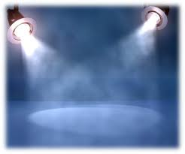
Olah Vokal adalah Teknik dalam mengolah suara agar menghasilkan suara yang optimal.
Suara/Vokal adalah senjata utama yang dimiliki oleh Penyiar, Master of Ceremony, atau profesi dalam bidang public speaking lainnya

Slide 8
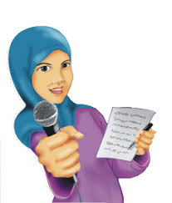
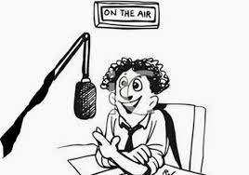
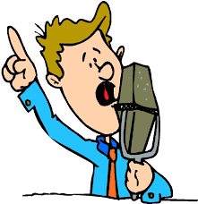

Slide 9
Watching Kings Speech
Pertemuan 2

Slide 10
Buku Referensi

Slide 11
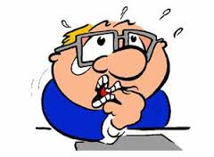
TAHUKAH ANDA...???
SURVEY KETAKUTAN
15. Eskalator
14. Elevator
13. Gelap
12. Anjing
11. Air Yang Dalam
10. Ketinggian
9. Kerusuhan
8. Kesendirian
7. Serangga
6. Mati
5. Teman Hidup
4. Sakit
3. Hari Tua
2. Problem Finansial
1. Berbicara di depan Umum
Pertemuan 3

Slide 13
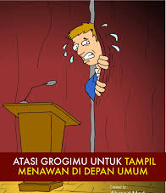
Siapkah Anda Untuk Itu???

Slide 14
Tips Mengatasi gugup
Mulut Anda kering, jantung berdebar,
dan lutut bergetar.
Anda pun panik! Ya, Anda gugup (nervous).
Lantas harus bagaimana?
Tarik nafas yang dalam – penuhi tubuh Anda dengan oksigen. Ini akan membantu otak Anda bekerja.
Gerakan badan Anda (bluff). Berdiri tegak, layaknya tentara berbaris dengan bahu dan dada yang tegap. Lalu tersenyumlah! Meskipun Anda tidak merasa bahagia atau percaya diri, lakukanlah. Anda akan tampak percaya diri dan tubuh Anda akan “mengelabui” otak Anda untuk berpikir bahwa ini adalah percaya diri. Bluff – body and smile
Jaga agar mulut dan tenggorokan Anda tetap basah. Siapkan selalu air mineral, jangan sampia mulut dan tenggorokan Anda kering.
Lancarkan aliran darah dengan memijat dahi.
Pastikan Anda sudah siap. Siapkan bahan pembicaraan, pahami tema atau naskah.

Slide 15
11 Kiat khas public speakers
Persiapan matang untuk materi pesan maupun psikologis.
Ketahui dengan baik siapakah calon khalayak anda.
Berpikirlah bahwa anda menguasai semua pesan yang akan disampaikan.
Bersikap optimis bahwa ketika anda diminta untuk berbicara, maka andalah satu-satunya orang yang menguasai masalah termaksud.
Jangan segan untuk bertemu pandang dengan khalayak secara gentle.
Seringlah berlatih napas diafragma (napas perut) dan senam mulut, guna menghindari fears of inaudible.

Slide 16
11 Kiat khas public speakers
Jangan malu membawa teks atau catatan kaki terutama apabila anda sangat sulit menghafal data akurat.
Tolong hindarkan kata-kata atau kalimat yang ditengarai bakal melukai perasaan orang lain (humiliation).
Bangkitkan semangat khalayak dengan cara meninggikan intonasi di akhir kalimat / cheer – up.
Tolong hindarkan mengenakan busana atau aksesoris yang bakal mengganggu penampilan anda.
Perhatikan baik-baik soal waktu. Hindarkan keterlambatan karena anda atau terlalu lama dalam menyampaikan pesan.

Slide 17
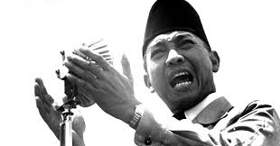
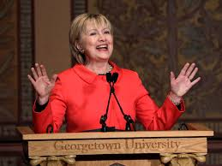
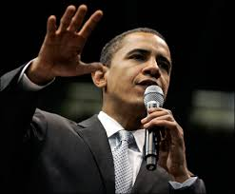
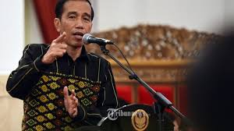
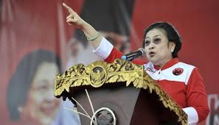
Apa yang membedakan cara mereka berpidato

Slide 18
Elemen penting dalam presentasi, pidato, menyiar, MC, dll.
Lebih dari sekedar menyampaikan pikiran, perasaan lewat bunyi yang merupakan rangkaian dari kata-kata.
Refleksi suasana hati dan cerminan jiwa.
Dapat membedakan dan mempengaruhi kredibiliitas seseorang dimata lawan bicara.
Mempengaruhi karisma dan karir seseorang.
Kemampuan olah vokal yang baik bukan semata-mata karena gift tapi bisa dilatih.

Slide 19
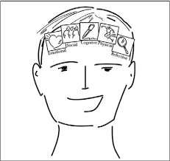
Suara adalah Theatre Of Mind
Suara menimbulkan kesan (emosi/mood) tersendiri di benak audiens
Theatre of mind adalah penciptaan suatu gambaran dalam benak seseorang mengenai suatu hal atau peristiwa berdasarkan simulasi suara yang kita dengar

Slide 20
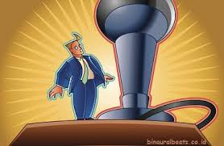
Problem Umum Suara
Melengking
Sengau
Serak
Cempreng
Ngebas
Aksen Daerah

Slide 21
Problem Berbicara didepan Umum
Intonasi Monoton.
Berbicara terlalu lemah (tidak ada power).
Terlalu cepat/lambat.
Berbicara sambil seret.
Tidak fokus, berputar-putar, bertele-tele.

Slide 23
Pertemuan 4
Standar
Teknik Vokal

Slide 24
Intonasi
Artikulasi
Pause (Jeda Bicara)
Speed (kecepatan)
Stessing (penekanan suara)
Phrasering (pemenggalan)
Infleksi (tinggi-rendah suara)

Slide 25
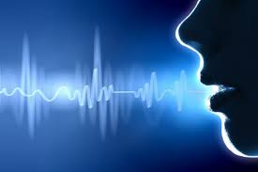
I N T O N A S I
adalah nada suara, irama bicara, atau alunan nada yang pas dan tepat dalam melafalkan kata-kata, sehingga tidak datar atau tidak monoton dan makna yang ditangkap hadirin pun sesuai dengan yang dimaksud.
Intonasi menentukan ada tidaknya antusiasme dan emosi dalam berbicara.
Dalam dunia tarik suara (bernyanyi) dikenal istilah “pitch”, yaitu pengambilan nada yang tepat.
Latihan:
UCAPKAN KATA “BAGUS YA” dan “ADUH” DENGAN INTONASI YANG BERBEDA
- “Bagus ya!” dengan tersenyum dan semangat, akan berbeda dengan mengucapkannya dalam ekspresi wajah datar, bahkan nada sinis.
- “Aduh” dengan berbagai ekspresi –sedih, kaget, sakit, riang, dan seterunya.

Slide 26
A R T I K U L A S I
yaitu kejelasan pengucapan kata-kata. Pelafalan atau pengucapan kata demi kata secara benar dan jelas.
Disebut juga pelafalan kata (pronounciation).
Setiap kata yang diucapkan harus jelas. Seringkali, dijumpai kata atau istilah yang pengucapannya berbeda dengan penulisannya, utamanya kata-kata asing seperti “grand prix” (grong pri), atau nama-nama orang Barat — -”Tom Cruise” (Tom Cruz), George Bush (Jos Bus), dan banyak lagi.
harus mampu mengucapkan kata dalam bahasa Inggris,
“head, hard, health, heart” dengan benar.
Latihan: ucapkan berkali-kali dan makin cepat
“kepada kepala siapa kelapa itu menimpa”.

Slide 27
P A U S E (Jeda Bicara)
Jedalah beberapa detik !!!
Untuk membiarkan pesan Anda sampai ke pendengar. Saat jeda, buatlah kontak mata. Anda juga bisa jeda jika mencari gagasan berikutnya.

Slide 28
S P E E D (kecepatan)
Gunakan kecepatan (speed) dan kelambatan berbicara secara bervariasi.
Kecepatan berpengaruh pada kejelasan (clarity), juga durasi. Kalo waktu siaran sudah mepet, kecepatan diperlukan.
“Sebuah riset menunjukkan kecepatan ideal berbicara dalam bahasa Indonesia adalah 104 – 144 kata per menit”.

Slide 29
S T R E S S I N G (penekanan suara)
Lakukan penekanan (stressing) pada kata-kata tertentu yang dianggap penting.
Misal, “
Saat sakit, tindakan terbaik adalah dengan minum obat”; atau “
Saat sakit, tindakan terbaik adalah dengan minum obat”; “
Saat sakit, tindakan terbaik adalah dengan minum obat”.
Aksentuasi dapat dilatih dengan cara menggunakan “konsep suku kalimat”
(satu suku kalimat);
(dua suku kalimat);
(tiga suku kata); dan sebagainya.
“Ucapkan sesuai penggalan atau suku katanya!”

Slide 30
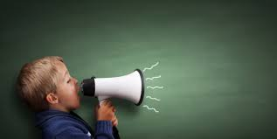
P H R A S E R I N G (pemenggalan)
Pemenggalan kata yang pas, menjaga “kesatuan kalimat”, sehingga mendukung makna yang tersurat dan tersirat. MC harus mampu menentukan di mana “koma” (jeda) yang pas –untuk “curi nafas”.

Slide 31
I N F L E K S I (tinggi-rendah suara)
Perubahan nada suara, lagu kalimat, yaitu intonasi yang tepat, terutama saat “jeda” (koma) dan saat “titik” (akhir kalimat).
Suara meninggi (go up) saat jeda untuk menunjukkan adanya lanjutan kalimat dan merendah (go down) saat titik untuk menunjukkan akhir kalimat.
Pelajarilah cara orang berbicara saat ngobrol dan gunakan pola pembicaraan itu ketika membaca naskah. “Intiplah”, Perhatikan bagaimana dinamika vokal mereka berfluktuasi: lebih keras, lebih lembut. Juga perhatikan obrolan itu berubah-ubah arah dan bagaimana tingkat lagu kalimat (range of inflection) mereka melebar.
Latihan! Ucapkan: “Saya datang ke sini, untuk menghadiri acara”; “Saya datang kesini, bersama teman-teman, untuk menghadiri acara”.

Slide 33
Pertemuan 5
15 Jurus Vokal Optimal

Slide 34
Muka Singa/ Lion Face
Mengurut Rahang
Melipat Lidah Keatas
Melipat Lidah Kebawah
Lidah Menyapu Bibir
Menggetarkan Bibir
Mengatupkan Gigi
Pijat Tenggorokan
Latihan Leher
Memutar Bahu
Sayap Malaikat/ Angel Wings
Ping Pong
Meraih Bintang/ Reaching The Star
Nafas Panjang
Menarik Perut

Slide 35
Sebelum melakukan latihan alat-alat bicara, seperti lidah, bibir dan alat-alat bicara yang ada di tenggorokan, Anda perlu melakukan beberapa gerakan atau latihan untuk melenturkan alat-alat bicara tersebut. Sehingga ketika melakukan latihan olah alat-alat bicara tidak akan kaku dan sulit. Berikut beberapa cara melatih kelenturan alat-alat bicara:

Slide 36
MUKA SINGA/LION FACE Berfungsi Untuk Melemaskan otot-otot wajah. Caranya : • Muka diciutkan bersamaan dengan menguncupkan jari kedua tangan. • Kemudian muka dilebarkan sambil menjulurkan lidah dengan jari dikembangkan. • Setiap gerakan dilakukan dalam hitungan 5 Kali. • Lakukan beberapa kali dan minimal 5 kali.
MENGURUT RAHANG Berfungsi untuk melemaskan otot-otot wajah. Caranya : • Jari – jari mengurut pipi dari muka ke belakang. • Pada saat yang sama rahang bawah digerak-gerakan ke samping. • Setiap gerakan dilakukan dalam hitungan 10 kali. • Lakukan beberapa kali dan minimal 5 kali.

Slide 37
MELIPAT LIDAH KE ATAS Berfungsi untuk melenturkan lidah. Caranya : • Lidah dilipat ke atas sampai menyentuh langit-langit mulut. • Setiap gerakan dilakukan dalam hitungan 10 Kali. • Lakukan beberapa kali dan minimal 5 kali.
MELIPAT LIDAH KE BAWAH Berfungsi untuk melenturkan Lidah. Caranya : • Lidah dilipat ke bawah dan ujung lidah menekan barisan gigi bawah. • Setiap gerakan dilakukan dalam hitungan 10 Kali. • Lakukan beberapa kali dan minimal 5 kali.

Slide 38
MENGATUPKAN GIGI Berfungsi untuk melemaskan otot-otot rahang. Caranya : • Gigi dikatupkan dengan kuat, sementara disaat yang sama kedua tangan mengepal dengan kuat dan bibir dalam posisi terbuka lebar. • Setiap gerakan dilakukan dalam hitungan 10 Kali. • Lakukan beberapa kali dan minimal 5 kali.
LIDAH MENYAPU BIBIR Berfungsi untuk melenturkan lidah. Caranya : • Lidah dijulurkan dan diputar menyapu bibir bagian atas dan bawah. Prinsipnya, lidah harus menyentuh permukaan bibir. • Setiap gerakan dilakukan dalam hitungan 10 Kali. • Lakukan beberapa kali dan minimal 5 kali.

Slide 39
MENGGETARKAN BIBIR Berfungsi untuk melenturkan lidah sekaligus melatih Pernafasan. Caranya : • Tarik nafas dalam-dalam. • Kemudian bungkukkan badan sambil mengeluarkan nafas melalui bibir. Ketika udara keluar melalui bibir, buat bibir bergetar sehingga menimbulkan bunyi seperti mesin motorboat. • Waktu badan membungkuk, biarkan tangan terghantung lemas, sambil menggoyang telapak tangan. • Setiap gerakan dilakukan dalam hitungan 10 Kali. • Lakukan beberapa kali dan minimal 5 kali.
PIJAT TENGGOROKAN Berfungsi untuk melenturkan tenggorokan dan pita suara. Caranya : • Tarik napas dan keluarkan perlahan sambil mengucapkan bunyi “A”. • Jari tangan memijat tenggorokan/leher dengan gerakan ke atas dan ke bawah. • Setiap gerakan dilakukan dalam hitungan 10 Kali.

Slide 40
LATIHAN LEHER Berfungsi untuk memperkuat otot-otot leher dan bahu. Caranya : • Kaki direntangkan. • Tangan dipinggang. • Kemudian leher digerakkan ke kanan-kiri tanpa berhenti di tengah. • Setiap gerakan dilakukan dalam hitungan 10 Kali. • Lakukan beberapa kali dan minimal 5 kali.
MEMUTAR BAHU Berfungsi untuk memperkuat otot bahu sehingga dada menjadi bidang. Sekaligus membuat tahan duduk dalam waktu yang lama. Caranya : • Putar sendi bahu ke belakang, sementara tangan dalam posisi lurus. Perhatikan siku jangan sampai menekuk.
• Setiap gerakan dilakukan dalam hitungan 10 Kali.

Slide 41
SAYAP MALAIKAT/ANGLE WINGS
Berfungsi untuk memperkuat otot bahu, sekaligus melenturkannya. Caranya : • Kedua lengan diluruskan ke depan dengan jari-jari terbuka. • Lengan disorongkan ke depan, bergantian kiri kanan. • Pada waktu lengan disorong ke depan, jari-jari bergerak
seperti dalam tarian kecak. • Perhatikan pinggang harus dalam posisi tidak ikut bergerak. • Setiap gerakan dilakukan dalam hitungan 10 Kali.

Slide 42
PING-PONG
Berfungsi untuk memperkuat bahu, sekaligus melatih artikulasi dan antipopping. Caranya :
Kedua lengan diluruskan ke depan dengan posisi tangan dikepalkan seperti orang bertinju.
Lengan digerakkan menyorong ke depan dan menghentak, seperti petinju melakukan pukulan jab.
Waktu lengan disorong bergantian, mulut membunyikan kata-kata “Ping-Pong” bergantian.
Gerakan berakhir dengan menarik kedua lengan ke atas.
Setiap gerakan dilakukan dalam hitungan 10 Kali.

Slide 43
MERAIH BINTANG/ REACHING THE STAR
Berfungsi untuk Memperkuat otot punggung dan pinggang. Caranya :
Bungkukkan badan dengan tangan tergantung.
Kemudian gerakkan tangan kesamping kiri atau kanan setinggi mungkin. Seakan akan hendak meraih bintang.
Jaga pinggang dan dada tetap lurus dan bila tangan kanan meraih bintang, maka kaki menjinjit, begitu juga sebaliknya.

Slide 44
NAFAS PANJANG
Berfungsi untuk memperkuat pernafasan. Caranya :
- Dongakkan kepala.
Tarik nafas sedalam-dalamnya melalui hidung dan keluarkan dari mulut yang terbuka sepelan mungkin tanpa mengeluarkan hembusan angin.
Apabila udara sudah mulai habis dan dada terasa sesak, bungkukkan badan dengan cepat untuk mengeluarkan udara yang tersisa.
Setiap gerakan dilakukan dalam hitungan 10 Kali.
A. Olah nafas hidung-mulut. - Tarik nafas (lewat hidung), keluarkan secara perlahan lewat mulut.
Tarik nafas, tahan sejenak, lalu keluarkan secara perlahan. B. Olah nafas dengan desis. - Ambil nafas, keluarkan dengan cara berdesis: “sss… sss…s ss…” kaya ngempesin ban!
Ambil nafas, keluarkan dengan cara berdesis: “sss… sss…s ss…”, Namun, kali ini secara terputus-putus, seperti memompa ban sepeda menggunakan pompa.

Slide 45
MENARIK PERUT
Berfungsi untuk melenturkan otot perut, sekaligus belajar teknik mencuri nafas. Caranya : • Tarik nafas sedalam-dalamya hingga perut menggembung. • Kemudian keluarkan dengan cepat melalui gerakan mengempiskan perut yang digerakkan dengan cepat. • Setiap gerakan dilakukan dalam hitungan 10 Kali.

Slide 46
Pertemuan 5
Teknik Olah Nafas & Vokal

Slide 47
Macam Pernafasan
Atur Nafas
Pernafasan Diafragma
Latihan Pernafasan
Latihan Olah Vokal

Slide 48
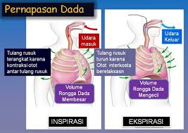
PERNAFASAN DADA
Pernafasan dada kurang baik dilakukan dalam menghimpun tenaga sebagai penggetar sumber suara. Karena mengakibatkan Presenter & MC merasa cepat lelah dalam memproduksikan suara, sebab peralatan pernafasan tidak dapat bekerja dengan leluasa. Demikian juga Presenter & MC akan cepat merasa gatal – gatal ditenggorokan dan disusul kemudian dengan penampilan suara yang serak.

Slide 49
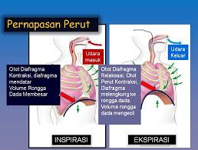
Pernafasan perut ini kurang mempunyai daya untuk mendukung pembentukan volume suara. Tapi pernafasan ini cukup baik untuk melatih vokal dari pada pernafasan dada.
PERNAFASAN PERUT

Slide 50
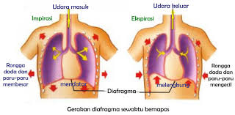
PERNAFASAN DIAFRAGMA
Dimana tahapan perut lebih dominan dari pada dada. Pernafasan Diafragma adalah yang paling efektif bagi seorang Presenter & MC dan paling menguntungkan dalam berolah vokal. Sebab tidak mengakibatkan ketegangan pada peralatan pernafasan dan peralatan suara serta juga mempunyai cukup daya untuk pembentukan volume suara.

Slide 51
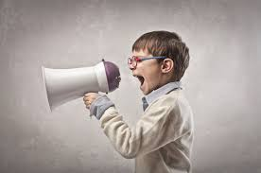
Pernafasan Diafragma
Suara yang keluar dari rongga badan antara dada dan perut –dikenal dengan sebutan “suara diafragma”.Jenis suara ini akan lebih bertenaga (powerful), bulat, terdengar jelas, dan keras tanpa harus berteriak.
Untuk bisa mengeluarkan suara diafragma, kita dapat melakukan latihan ringan sebagai berikut:
1. Ucapkan huruf vocal A, I, U, E, O dengan panjang-panjang. Contoh: tarik nafas, lalu suarakan AAAAAaaaaaaaaaaaaa… (dengan bulat), terus, sampai habis nafas. Dilanjutkan lagi untuk huruf lainnya.
2. Suarakan AAAAaaaaaaa… dari nada rendah, lalu naik sampai AAAAaaaaaaa… nada tinggi.

Slide 52
Pernafasan Diafragma
3. Ambil napas pelan-pelan. Ketika diafragma dirasa udah penuh, buang pelan-pelan. Untuk nambah power, buang nafas itu, hela dengan cara berdesis: ss… ss… ss… (putus-putus), seperti memompa isi udara keluar. Akan tampak diafragma Anda bergerak.
4. Saat mengambil napas, bahu jangan sampai terangkat. Kalau terangkat, berarti Anda bernapas dengan paru-paru (dada). Contoh: ketika orang sedang ambil napas mendadak karena kaget, ia akan mengambil napas dengan paru-paru. Makanya, orang kaget suka megang dada

Slide 53
atur nafas
Mati lemas atau kekurangan napas (suffocation) adalah penyebab kematian nomor satu di kalangan penyiar. Banyak penyiar biasa terus menahan napas selama bertutur. Napas megap-megap tidak akan menghasilkan siaran yang bagus.

Slide 54
atur nafas
Jauhkan mulut Anda dari microphone saat menarik nafas. Jangan sampai tarikan nafas Anda mengudara

Slide 55
atur nafas
Sikap badan yang baik dan dukungan dari diafragma Anda, akan membuat tiap nafas bekerja lebih lama bagi Anda. Anda bisa latih hal itu dengan cara meratakan jari tangan dan tekan diafragma (rongga antara dana dan perut). Ketika Anda mulai dengan suara rendah, tekan diafragma Anda dengan tangan. Teknik ini akan memberi Anda kekuatan ekstra.

Slide 56
atur nafas
Ketika Anda membaca naskah, buatlah tanda di mana Anda akan mengambil nafas. Ikuti instruksi Anda sendiri dan bernafaslah saat Anda melihat tanda itu.

Slide 57
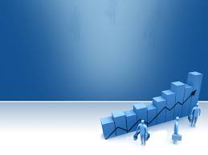
Latihan Pernafasan
Berikut ini beberapa teknik latihan olah vokal yang biasa dilakukan di tempat kursus menyanyi serta kursus penyiar radio dan pembawa acara (MC). Dirangkum dari berbagai sumber.
Tarik napas (lewat hidung), keluarkan secara perlahan lewat mulut.
Tarik napas, tahan sejenak, lalu keluarkan secara perlahan.
Ambil napas, keluarkan dengan cara berdesis: “sss… sss…s ss…” kaya ngempesin ban!
Ambil napas, keluarkan dengan cara berdesis: “sss… sss…s ss…”, kali ini secara terputus-putus, kaya mompa ban sepeda pake pompaan "jadul".

Slide 58
Latihan Pernafasan
Ambil napas, keluarkan sambil menyuarakan vokal
A-I-U-E-O.
6. Melatih kekuatan suara:
"DO RE MI FA SO LA SI DO RE MI FA SO LA... " (nada rendah terus meninggi).
7. Melatih Artikulasi – kejelasan pengucapan huruf dan kata, misalnya mengucapkan “Kepala digaruk kelapa diparut” dengan cepat minimal 10 kali.

Slide 59
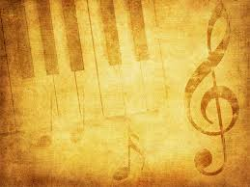
Latihan Olah Vokal
Ucapkan kalimat di bawah ini dalam satu tarikan napas!
Kuku-kuku kaki-kaki kakak-kakak kakekku kaku-kaku kena paku-paku. Aku terpaku terkikik-kikik, kakak-kakakku terkekeh-kekeh. Aku terkikik-kikik bersama kakek-kakakku, saat lihat kakakku si wajah kaku meringkik dan merangkak hingga kuku-kukunya tersangkut paku-paku di sekitar palu.
Caca dan Cici coba cicipi cuka, lalu cepat-cepat cuci celana dan celemek. Ibu tak cocok cara cucinya Caca dan Cici, sebab ceroboh, celemotan, dan ciprat-ciprat. Caca dan Cici capek, coba-coba cuci mata dan cari angin..cuma kue cucur, cumi-cumi, dan cherry dicomot copet!

Slide 60
Latihan Olah Vokal
Rasaku bertanya rindukah dirimu pada diriku, karena dirimu telah menghancurkanku, remuk redam rasanya bagai dirajam ribuan duri-duri karena beribu-ribu hari memikirkanmu duhai permata hatiku.
Ngomong-ngomong aku nggak mengerti mengapa anjing itu sering menggonggong hingga kucing mengeong-ngeong, tetangga merongrong, dan engkau nggak menolong.
Akhirnya sampai di rumah, capai sekali, kubuka tirai dan langsung duduk santai di lantai. Terdengar sorak-sorai dari kedai dekat rumah yang menjual gulai, cabai dan bawang bombai, ternyata ada tupai yang lihai melompat-lompat minta dibelai. Berandai-andai tidak ada badai nanti malam sehingga bisa tidur dengan damai.

Slide 61
Contoh Naskah Berita
Selamat sore pemirsa. Reportase Sore kembali menemani anda dengan berita-berita terbaru, terhangat, dan teraktual bersama saya ........................., Senin, 7 November 2011. Kematian satwa koleksi Kebun Binatang Surabaya (KBS) yang masih saja terjadi akhir-akhir ini bisa berujung pada penutupan Kebun Binatang Surabaya yang berdiri sejak 31 Agustus 1916 ini. Selain itu, faktor lain yang dapat menyebabkan penutupan KBS adalah kisruh terkait status pengelolaan KBS belum menemukan titik penyelesaiannya. Untuk informasi selengkapnya akan disampaikan oleh rekan saya.............. yang sudah berada di Kebun Binatang Surabaya.
“Baik rekan ............. silahkan menyampaikan informasi yang anda dapat.”
1

Slide 62
Terima kasih rekan ...... Pemirsa, sekarang saya sudah berada di Kebun Binatang Surabaya yang bertempat di Jl. Setail no. 1 Surabaya. Saya akan menyampaikan informasi yang saya dapat dari hasil wawancara dengan Bapak Sukadi selaku pengurus KBS. Ternyata faktor penyebab terjadinya kematian satwa-satwa KBS adalah : Tidak sehatnya kondisi lingkungan dan tempat tinggal satwa yang kurang memadai Perawatan dan penanganan terhadap satwa-satwa yang kurang maksimal Hal-hal tersebut terjadi karena menejemen yang kurang profesional dan adanya pertikaian antar pengurus.
Solusi sementara dari Balai Konservasi SDA Jatim yaitu akan mengosongkan KBS. Caranya dengan memindahkan sementara satwa-satwa yang sehat untuk menghindarkan dari kondisi lingkungan yang tidak sehat bagi kesejahteraan binatang sedangkan satwa-satwa yang kondisinya rawan dan berpenyakit tetap berada di KBS. Demikian informasi yang dapat saya sampaikan. .............dan .........melaporkan.
2

Slide 63
Terima kasih rekan........atas informasinya. Demikian Reportase Sore pada hari ini. Nantikan berita-berita lainnya di Reportase selanjutnya. Kami segenap kru dan karyawan mengucapkan terima kasih atas perhatian anda. sampai jumpa.
1

Slide 64
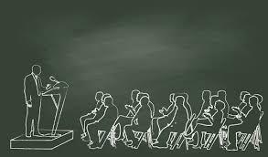
Tugas Minggu Depan:
Tentukan Jenis Kegiatan Public Speaking yang hendak di tampilkan pada saat UAS.
Cari spesifikasi/penjelasan mengenai kegiatan tersebut.

Slide 66
Pertemuan 6
Teknik
Performa, Gesture &
Body Language

Slide 67
Eye Contact
Gesture
Sikap badan
Ceria dan Senyum
Konsentrasi
Penampilan (Gaya berbusana dan Tata Rias)

Slide 68
Gesture
Gunakan gerakan tubuh (gesture), meskipun tidak ada orang yang melihat Anda.
Anda adalah aktor. Saat berbicara di depan umum (public speaking),
jika Anda punya mike portable (mudah dibawa), bergeraklah mengitari panggung.
Bayangkan Anda adalah seorang aktor yang sedang “mentas” di televisi.

Slide 69
Lakukan Eye Contact :
Pandangi audience ke seluruh ruangan, padang tepat ke mata mereka, (bila memungkinkan dekati bila ada yang tidak interest dengan anda)
Seorang Public speaker harus berani menatap mata audiensnya. Hal ini sangat penting membangun kewibawaan dan menebarkan rasa percaya dirinya.
Kontak pandang (eye contact) adalah sarana berkomunikasi yang sangat komunikatif. Kontak pandang yang dilakukan akan memberikan kesan yang mendalam karena audiense merasa dihormati dan diperhatikan
.

Slide 70
Lakukan gerakan tangan/isyarat/sikap yang alami, spontan (tidak dibuat-buat), tidak sepotong-sepotong, tidak ragu, serasi dengan kalimat yang diucapkan, gunakan penekanan pada point penting, tapi jangan berlebihan.
But The Most important Gesture : TO SMILE
Gerakan Tubuh ini meliputi ekspresi wajah, gerakan tangan, kaki, lengan, bahu, mulut atau bibir, gerakan hidung, kepala, badan

Slide 71
Jangan melakukan gerakan yang monoton misalnya meremas-remas jari, membunyikan jari, dll
Jangan lakukan gerakan yang tidak bermakna atau tidak mendukung pembicaraan, misalnya memegang kerah baju, mengelus atau menyibak rambut, memainkan microphone, garuk-garuk kepala, dll

Slide 72
Jangan sekali-kali anda membuat joke (humor) tapi anda sendiri tertawa terpingkal-pingkal.
Jika melempar Joke lakukan sedikit pause untuk memberi kesempatan audience tertawa.

Slide 73
Ucapkan setiap kalimat dengan senyum sehingga suara yang dihasilkan adalah Smilling Voice
Jika dalam opening anda mengucapkan salam, beri jeda beberapa detik untuk memberi kesempatan audience menjawab

Slide 74
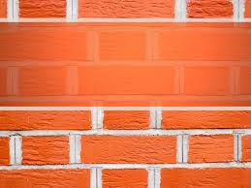
SIKAP BADAN
Duduk : Tubuh tegak, bahu relaks, tangan diatas pangkuan
Berdiri : Untuk wanita membentuk sudut 45° (salah satu kaki pose), tegak, dada tegap, bahu relaks dan untuk pria kaki sedikit terbuka.
Berjalan : Tubuh tegap, bahu relaks dan langkah mantap.

Slide 75
Konsentrasi
Siaran yang baik membutuhkan konsentrasi tingkat tinggi.
Tidak mudah untuk mengatur nafas Anda, memvisualkan pendengar Anda, dan melaporkan cerita pada saat yang sama. Karena itu, relaksasi adalah kunci konsentrasi.

Slide 76
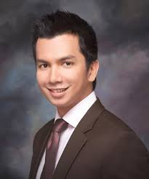
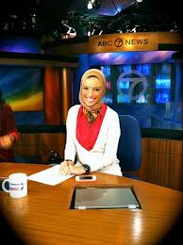
Penampilan (Gaya berbusana dan Tata Rias)
Pakaialah pakaian yang serasi/cocok dengan acara, jangan sampai saltum atau salah kostum.
Ingat Public speaker adalah pusat perhatian)
Pakailah Make Up!!!
(meskipun anda laki-laki pakailah sedikit riasan wajah agar wajah tidak mengkilap atau berwarna gelap)

Slide 78
Pertemuan 7
Jenis Kegiatan Public Speaking

Slide 79
Pidato
MC
Presentasi
Penyiaran Televisi (Reporter TV, News anchor, dll)
Penyiaran Radio (presenter radio/radio jockey, reporter radio, dll)

Slide 81
Ujian Tengah Semester
UTS

